Slide 1
Развитие эмоционального интеллекта в образовательном процессе
Эмоциональный интеллект как ключевой навык будущего.
Роль чувств и эмоций в межличностном общении.
Формирование компонентов эмоционального интеллекта в школьном возрасте.

Slide 2
Эмоциональный
интеллект
как ключевой навык
будущего

Slide 3
«BANI-мир»: будущее, которое наступило (Jamais Cascio / Джамаис Кашио)
Brittle (хрупкий)
Anxious (тревожный)
Incomprehensible (непостижимый)
Nonlinear (нелинейный)

Slide 4
«BANI-мир»: вызовы и противодействия
- Brittle (хрупкий). То, что раньше было изменчивым (volatile в VUCA) сейчас является хрупким. «Упасть и разбиться» может практически всё.
Рецепт противодействия: инвестируйте в себя и нематериальные активы - здоровье, знания, впечатления. Это будет актуально в любой момент времени.
- Anxious (тревожный). То, что раньше было неопределённым (uncertain), сейчас стало тревожным и волнует постоянно, истощая психические и физические ресурсы.
Рецепт противодействия: развивайте эмоциональный интеллект. Старайтесь ограждать себя от лишней информации. Радуйтесь тому, что имеете здесь и сейчас. Держа в голове долгосрочные цели, помните, что пути их реализации могут резко поменяться и теперь это нормально.
- Nonlinear (нелинейный). То, что раньше было сложным (complex). Хаос — это не отсутствие порядка, хаос — это господство более двух систем, поэтому в любой ситуации может быть более двух верных ответов.
Рецепт противодействия: договаривайтесь «на берегу» с собеседником о контексте. Это поможет выстроить корректный диалог.
- Incomprehensible (непостижимый). То, что раньше было неоднозначным (ambiguos). Есть вопросы, в которых глубокий анализ может привести к параличу. Информации будет либо много, либо мало для принятия взвешенного и логичного решения.
Рецепт противодействия: остановитесь. Глубоко вдохните и прислушайтесь к себе. Интуиция может помочь.

Slide 5
Социально-эмоциональная компетентность (по Р. Бар-Ону): ВНУТРИЛИЧНОСТНАЯ СФЕРА
Способность понимать что вы чувствуете и управлять собой.
Самоанализ – способность понимать свои чувства и то, какое влияние твое поведение оказывает на окружающих.
Ассертивность – способность ясно выражать свои чувства и мысли, проявлять твердость убеждений и добиваться удовлетворять свои желания законными средствами, принимая во внимание предпочтения и реакции других людей. Не предполагает единую линию поведения. Сопряжена с легкостью и активностью. Противоположности: агрессия, пассивность, стеснительность.
Независимость – способность самостоятельно принимать решения и контролировать себя, твердо стоя на ногах. Быть свободным от эмоциональной зависимости, выполнять свои обязанности, не становясь их рабом.
Самооценка (самоуважение) – умение распознавать свои сильные и слабые стороны; оставаться в согласии с собой, уважать себя и воспринимать положительно, но не отрицая минусов. На противоположном конце шкалы – чувство собственной несостоятельности и неполноценности, самолюбие (когда минусов не замечаешь), гипертрофированное чувство собственной важности.
Самоактуализация – это развитие в себе непрерывного динамического процесса стремления к максимальному развитию и способность реализовывать свой потенциал, связанные с чувством полноценности жизни и удовлетворения собой.

Slide 6
Социально-эмоциональная компетентность (по Р. Бар-Ону): СФЕРА МЕЖЛИЧНОСТНЫХ ОТНОШЕНИЙ
Способность взаимодействовать с людьми на уровне искусства общения.
Эмпатия – это умение понимать чувства других и способность дать им понять, что вам известны их чувства. Не включает в себя любезность или сочувствие.
Социальная ответственность – способность к взаимовыгодному сотрудничеству, включающая в себя совесть, нравственность и заботу о ближнем.
Межличностные отношения – это навыки конструктивного общения через вербальные и невербальные коммуникации, способность устанавливать и поддерживать взаимовыгодные отношения, основанные на чувстве эмоциональной близости, умение чувствовать себя свободно и комфортно в социальных контактах.

Slide 7
Социально-эмоциональная компетентность (по Р. Бар-Ону): СФЕРА АДАПТИВНОСТИ
Способность быть гибким, реалистичным, адекватно вести себя в любой ситуации и решать проблемы по мере их возникновения.
Решение проблем – способность выявлять и формулировать проблемы, а также вырабатывать и превращать в жизнь потенциально эффективные пути их решения.
Оценка действительности – способность верно определять соотношение между своим опытом и тем, что объективно существует (видеть мир таким, какой он есть). Акцент ставится на прагматизм, объективность, адекватность восприятия. Включает способность концентрироваться и сосредотачиваться.
Гибкость – способность согласовывать свои чувства, мысли и действия с меняющимися обстоятельствами; умение адаптироваться к незнакомым, непредсказуемым и быстро меняющимся обстоятельствам. Гибкие люди обладают быстрой реакцией, не грязнут в излишнем консерватизме, меняют свою точку зрения, когда получают доказательства того, что заблуждались. Это отсутствие привязанности к реальности. Противоположность: непреклонность, упрямство.

Slide 8
Социально-эмоциональная компетентность (по Р. Бар-Ону):
СФЕРА УПРАВЛЕНИЯ СТРЕССОМ
Умение противостоять стрессу, контролировать импульсивность, «не расклеиваться», не терять самообладание и не становиться его жертвой.
Толерантность к стрессу – способность противостоять стрессовым ситуациям без симптомов физического или эмоционального напряжения. Это находчивость, владение собой. Стресс обычно проходит через 3 стадии – тревога, сопротивление, истощение.
Контроль импульсивности – способность устоять перед соблазном, побуждением действовать на волне эмоций («рубить с плеча»). Противоположности: вспыльчивость, раздражительность.
СФЕРА ОБЩЕГО НАСТРОЕНИЯ
Позитивное восприятие жизни, удовлетворенность в целом.
Удовлетворенность жизнью – способность веселиться, быть умиротворенным, жизнерадостным, воодушевленным. Противоположности – депрессивность, тревожность, вялость, печаль, вина, суицидальность.
Оптимизм – энтузиазм в любом виде деятельности, умение видеть светлую сторону во всем и не унывать. Это не склонность верить, что все будет хорошо и болтать на ободряющие темы (что раздражает), чтобы сохранить вокруг себя положительную атмосферу. Это способность не позволять думать и говорить в деструктивном ключе, видеть неудачи как ситуативное явление. Опасность – «розовые очки». Противоположности – «гибкий оптимизм» vs. «слепой оптимизм».

Slide 9
Эмоциональный интеллект
(англ. emotional intelligence, EI)
— способность человека распознавать эмоции,
понимать намерения, мотивацию и желания
других людей и свои собственные,
а также способность управлять
своими эмоциями и эмоциями других людей
в целях решения практических задач.

Slide 10
Концепции эмоционального интеллекта
1988г. Рувен Бар-Он впервые ввел обозначение EQ (emotional quotinent, коэффициент эмоциональности), по аналогии с IQ - коэффициентом интеллекта. Не когнитивная теория эмоционального интеллекта. Рассматривал ЭИ как часть социального интеллекта и трактует достаточно широко: все некогнитивные способности, знания и компетентность, дающие человеку возможность успешно справляться с различными жизненными ситуациями. Выделил пять сфер компетентности: познание себя, навыки межличностного общения, способность к адаптации, управление стрессовыми ситуациями, преобладающее настроение.
1990г. Джон Мэйер и Питер Сэловей ввели понятие «эмоциональный интеллект» в психологическую науку. Предложили свою модель, где ЭИ определялся уже с когнитивной точки зрения, как способность перерабатывать информацию, которая содержится в эмоциях, то есть определять значение эмоций, связи их друг с другом, а также использовать полученную эмоциональную информацию как основу для мышления и принятия решений.
1995г. Дэниел Гоулман. Благодаря популярности книги "Эмоциональный интеллект", его модель приобрела большую известность не только среди психологов, но и в более широких кругах.

Slide 11
Концепции эмоционального интеллекта
Теория эмоционально-интеллектуальных способностей.
К 1997 г. П.Сэловей и Дж. Мэйер доработали и расширили свою модель эмоционального интеллекта до четырех "ветвей":
восприятие, оценка и выражение эмоций или же идентификация эмоций;
использование эмоций для повышения эффективности мышления и деятельности;
понимание и анализ эмоций;
сознательное управление эмоциями для личностного роста и улучшения межличностных отношений.
2004 г. Д.В. Люсин предложил методику (опросник ЭмИн).
Двухкомпонентная теория эмоционального интеллекта отражает идею единства аффек­тивных и интеллектуальных процессов.
Способности к пониманию эмоций (своих и чужих).
Способности к управлению эмоциями (своими и чужими).
Два так называемых «измерения» в структуре ЭИ: с одной стороны — внутриличностный и межличностный, которые различаются по направленности влияния и восприятия на свои и чужие эмоции, а с другой — способность понимать и управлять эмоциями дают на выходе четыре вида эмоциональной компетентности: понимание чужих эмоций, понимание своих эмоций, управление своими эмоциями, управление чужими эмоциями.

Slide 12
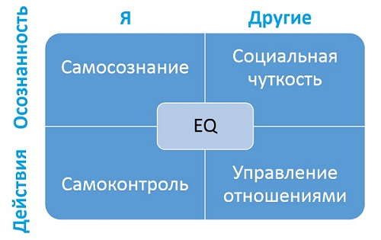
Модель эмоционального интеллекта (по Д. Гоулману)

Slide 13
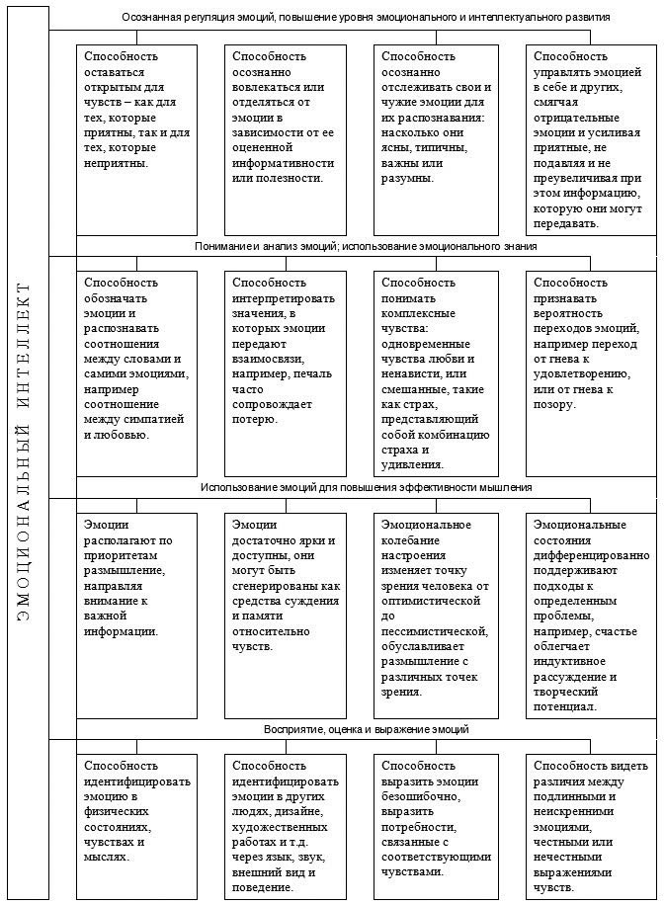
Развитие и иерархия и ментальных способностей в структуре ЭИ (Дж. Мэйер, П. Сэловей и Д. Карузо)

Slide 14
Факторы развития ЭИ (по Люсину Д.В.)

Slide 15
Роль чувств и эмоций
в межличностном общении

Slide 16
ЭМОЦИИ
ЧУВСТВА
Биологически обусловлены;
раньше возникают;
отражают отношение к конкретной ситуации;
ведут к смене настроения;
поверхностны;
переменчивы и непродолжительны;
проявляются внешне,
трудно контролировать;
Социально обусловлены;
развиваются;
отражает отношение к объектам;
ведут к изменению ощущения;
глубинны;
как правило, устойчивы и стабильны;
скрыты, трудно осознавать;

Slide 17
Качество образования: эмоции и чувства как ресурс
Высшие чувства в воспитательном процессе.
Нравственные чувства – это то, что личность испытывает при восприятии действительности, в сравнении с общепринятыми социальными нормами.
Эстетические чувства – это переживания, связанные с отношением индивида к прекрасному (либо безобразному).
Интеллектуальные чувства - связанны с возникающими переживаниями в процессе познавательной деятельности.
Эмоции и эффективность учебной деятельности.
эмоции, негативно влияющие на эффективность: ужас, горе, отвращение, настороженность, печаль, стыд, грусть, скука, смущение, недоумение.
эмоции, позитивно влияющие на эффективность: принятие, доверие, ожидание, радость, удивление, интерес, восхищение.
эмоции, обладающие как негативным, так и позитивным эффектом, в зависимости от направленности: безмятежность, досада, тревога, неудовольствие, страх, злость, изумление, восторг, вина, гнев.
Развитый ЭИ позволяет извлекать из эмоций практическую пользу, направляя даже изначально негативную эмоциональную энергию на решение рабочих задач. Низкий уровень ЭИ делает невозможной конструктивную трансформацию эмоций, приводя к возникновению состояний эмоциональной нестабильности, к существенному снижению практической и личной эффективности, возникновению конфликтов с окружающими.

Slide 18
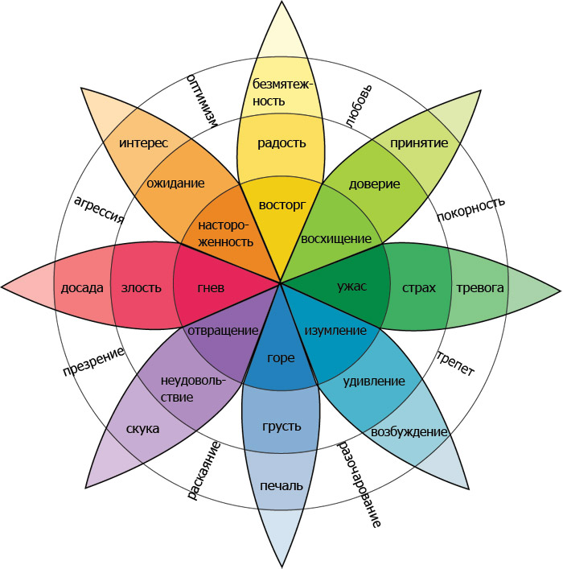
Амплитуда эмоциональных переживаний
Простые эмоции - связаны с удовлетворением первичных потребностей. Они могут вызвать удовольствие или напротив неудовольствие, быть приятны и неприятны.
Сложные эмоции - переживания, которые в процессе
жизнедеятельности индивида превратились
в более сложные и связаны с осознанием,
пониманием их значимости.
Сложные фундаментальным эмоции:
Радость;
Удивление;
Страдание;
Гнев;
Отвращение;
Стыд.

Slide 19
Невербалика – язык наших эмоций
В процессе коммуникации от 60% до 80% информации выражается невербально. При несоответствии невербальной информации содержанию речи говорящего, большее доверие возникает к невербальных сигналам.
В практике любого делового общения
(формализовано,
направленно на достижение эффекта,
связано с регламентацией и ограничениями)
анализ невербальных сигналов
в значительной степени обеспечивает
релевантную информацию.
Основные невербальные сигналы:
1. Кинетические:
поза, жесты, мимика.
2. Проксемические:
связанные с расположением в пространстве.
3. Визуальные:
все характеристики взгляда.
4. Аудиальные:
голос и интонации.

Slide 20
«Жизнь на 10% состоит из того, что с вами происходит, и на 90% из того, как вы на это реагируете.»
Чарльз Свиндолл.

Slide 21
Когнитивная схема эмоций
Эмоциональное благополучие, эмоциональная устойчивость, эмоциональные состояния, эмоциональные реакции.
Эмоциональная значимость (ситуации, отношений).
Эмоциональный фон, эмоциональный климат.
Эмоциональная агрессия, эмоциональное насилие.
Эмоционально-художественное восприятие, эмоциональное воздействие.
Когнитивная схема эмоций как психологический «шлейф опыта» ребенка.

Slide 22
Предпосылки развития эмоциональной силы на ранних этапах возрастного развития
Младенчество
Основные психологические потребности ребенка:
потребность в привязанности
формирование базисного доверия к миру (Э. Эриксон)
Актуальные вопросы:
общение
исключение ситуации безысходности
Ранний возраст
Основные психологические потребности ребенка:
взаимодействие с материальным миром
исследование пространства и границ
Актуальные вопросы:
безопасность и развитие
кризис 3-х лет
дисциплина, правила, наказания

Slide 23
Предпосылки развития эмоциональной силы на ранних этапах возрастного развития
Дошкольный возраст
Основные психологические потребности ребенка:
игровое освоение мира
приглашающий характер окружающей среды
эталоны полоролевого поведения
Актуальные вопросы:
родительский пример
этические нормы
подготовка к школе

Slide 24
Формирование компонентов
эмоционального интеллекта
в школьном возрасте

Slide 25
Направления работы по развитию ЭИ школьника
Развитие эмоционального интеллекта включает в себя 5 компонентов:
1. Самосознание — способность человека правильно понимать свои эмоции и мотивацию, оценивать свои слабые и сильные стороны, определять цели и жизненные ценности.
2. Саморегуляция — способность контролировать свои эмоции и сдерживать импульсы.
3. Мотивация — способность стремиться к цели ради самого факта ее достижения.
4. Эмпатия — способность понимать эмоции, которые испытывают окружающие, учитывать чувства других людей при принятии решений, а также сопереживать другим людям.
5. Социальные навыки — способность выстраивать отношения с людьми и направлять их поведение в желаемом направлении.
Самосознание и самоконтроль помогают работать с собой, а социальная компетентность и управление отношениями строить сильные отношения с другими.

Slide 26
Способы развития эмоционального интеллекта в образовательном процессе:
Внеучебные ресурсы:
Чтение художественной литературы.
Разноплановый опыт общения.
Эмоциональный (психологический) климат семьи.
1. Делиться чувствами.
Учителя — самые лучшие примеры эмоционального регулирования. Делитесь своими чувствами, своими эмоциями, которые испытываете в течение дня, урока, — это верный способ помочь обучающимся понять связь между чувствами и поведением.
2. Задать нужный тон.
Начинайте школьный день, спрашивая учеников о вещах, которые могут их беспокоить. Спросите о домашнем задании, о том, что они ели на завтрак, и так далее. Идея состоит в том, чтобы обсудить любые события, которые, вероятно, вызвали у детей чувства и эмоции. Это задает тон на урок, а также дает вам подсказку, у кого из ребят сегодня может быть трудный день и почему.

Slide 27
Способы развития эмоционального интеллекта в образовательном процессе:
3. Учить фиксировать и осознавать эмоции.
Для развития эмоциональной устойчивости необходимо не только мыслить позитивно, но учить подростка принимать и анализировать события, которые влияют на него и его настроение. Когда школьники начинают осознавать, что они чувствуют на протяжении дня, то делают для себя очень много открытий.
Очень хороша для осознания своих эмоций рефлексия, которой дети подводят итоги, высказываются о том, что они сегодня чувствовали, что им понравилось или не понравилось и почему.
Вопрос «почему» — по сути, главный, ведь именно здесь ребёнок начинает понимать свои эмоции: «потому что мне было обидно…», или «потому что я разозлился…», или «мне грустно, потому что я скучаю…» и так далее.
По сути рефлексия — это эффективнейший инструмент для развития саморефлексии.

Slide 28
Способы развития эмоционального интеллекта в образовательном процессе:
4. Важность эмоционального контроля.
В целом, эмоциональный контроль — это способность влиять на то, что поддается контролю. Например, мы не можем по-настоящему управлять поведением грубияна, но в силах справиться с собой. Понимая это, можно применять специальные упражнения, которые помогут нам контролировать свои эмоции и снизить уровень стресса.
5. Практика эмоциональной грамотности.
Эмоциональная грамотность помогает сфокусировать собственные чувства и желания. Чтобы отточить этот навык, следует учить детей выражать свои мысли через Я-послания.
Я-послание — обращение, в котором человек без обвинений высказывает собеседнику свои чувства и желания. Говорит «я» вместо «ты» (это позволяет овладеть чувством, а не транслировать его на другую личность). Описывает свои эмоции, формулирует пожелания: «я чувствую…», «потому что…», «я хотел бы...».

Slide 29
Способы развития эмоционального интеллекта в образовательном процессе:
6. Понять внутренние мотивы.
«Сердце» эмоционального интеллекта — мотивация. Мотивация — это внутренние «моторы», которые заставляют идти вперед и выходить из зоны комфорта. Человека нельзя мотивировать извне. Можно только создать условия, в которых эти «моторы» заработают. Одних мотивация побуждает взбираться на Эверест, других — сбивать ноги в кровь в пуантах, чтобы стать балериной. Чтобы осознать свои мотивы, нужно проделать серьезную внутреннюю работу. Для некоторых людей это становится путем длиною в жизнь.
7. Развивать эмпатию.
В вопросах развития эмпатии рекомендуется учитывать следующие принципы взаимодействия:
слушать и не перебивать;
не спешить давать советы (иногда достаточно просто выслушать);
уважать чужое мнение (ставить себя на место другого человека).

Slide 30
Предпосылки развития эмоциональной компетентности в младшем школьном возрасте
Основные психологические потребности ребенка:
интеллектуальные достижения и навыки
успешность против чувства неполноценности
Актуальные вопросы:
изменение воспитательной активности с началом школьного обучения;
амбиции и притязания к успеваемости;
единство воспитательной позиции.

Slide 31
Упражнения для младших школьников
«А я так не думаю». Один из сложнейших моментов в общении — когда кто-то не согласен с твоей точкой зрения. Поиграйте с детьми, разделив их на пары) в такую игру. Первый собеседник задаёт простой вопрос, например, «Какая твоя любимая еда?» Ребёнок отвечает. Тогда первый говорит: «Фу, это невкусно и, к тому же, не полезно. Лучше бы ты ел другое». Задача ребёнка — отстоять своё мнение, подробно объяснить, почему он считает это блюдо вкусным и полезным.
Важно! Следите, чтобы не дошло до конфликта и чтобы собеседники не переходили на личности.
«Что за эмоция?». Игра, которая понравится даже самым младшим, — своеобразная пантомима. Изображайте с помощью мимики, жестов и позы разные эмоции и предложите детям угадать, что это. Когда участники начнут преуспевать в распознавании, пускай попробуют сами побывать в роли ведущего и изображать эмоции, чтобы другие угадывали.
Важно! Спектр эмоций выбирайте в соответствии с возрастом игроков.
«Эмоциональное чтение». Одно из важных умений — понимать, какие чувства и эмоции движут людьми. Это способствует не только терпимости, но и быстрому налаживанию отношений с окружающими. Поиграйте с в эмоциональное чтение. Начните читать любую книжку и, останавливаясь после каждого абзаца, просите маленьких слушателей дополнить рассказ описанием переживаний героев. Если детишек много, будет даже интереснее: возможно, мнения разойдутся, и каждый увидит в сюжете что-то своё.

Slide 32
Упражнения для младших школьников
«Воздушный шарик». Нередко случается, что эмоции переполняют нас, и нам кажется, что мы вот-вот лопнем. Проиграйте эту ситуацию. Попросите ребёнка надуть щёки как воздушный шар, чтобы щёки растянулись и как будто вот-вот лопнут. Теперь пусть он потихоньку «сдувается» и почувствует облегчение.
Важно! Не забудьте объяснить, чем это поможет ему в жизни. Когда он будет очень зол или обижен, готов ударить или расплакаться, он может набрать много-много воздуха и медленно выпустить его, как будто «выпускает пар». Во-первых, от этого станет легче физически, а во-вторых, за время упражнения острые эмоции отступят.
«Комплименты». Умение похвалить от души — ещё один важный для жизни навык. Эта отличная игра не только разовьёт его, но и станет прекрасным завершением любого цикла упражнений и способом поднять всем настроение. Дети садятся в круг, первый игрок говорит комплимент своему соседу справа. Тот должен поблагодарить его и похвалить уже своего правого соседа, и так до тех пор, пока круг не замкнётся.
Важно! Детям может быть сложно делать комплименты, поэтому им полезно помогать, подсказывать.
Стоить помнить, что большинство игр на развитие эмоциональной сферы хоть и более эффективны в классе, но могут быть адаптированы и для узкого круга групп риска.

Slide 33
Предпосылки развития эмоциональной компетентности в подростковом возрасте
Основные психологические потребности ребенка:
самоутверждение
эмансипация
формирование личной идентичности
сепарация и индивидуализация как ключевые задачи развития
Актуальные вопросы:
родительский авторитет: растерянность в осуществлении контроля, влияния и власти; регресс стиля воспитания
традиции сепарации

Slide 34
Упражнения для подростков
«Эмоции и тело». Ребятам предлагается выполнить следующие действия.
1. Опустите голову, безвольно понурьте плечи и, глядя в пол, грустным голосом произнесите: «Я успешный человек, у меня все получается…»
2. Затем поднимите руки вверх, глядя в небо с поднятым подбородком, расправьте спину и скажите уверенным голосом: «Я неудачник, у меня все идет наперекосяк, ничего не получается...»
Что вы почувствовали? Оказывается, мозг не понимает слов! А вот мимика и жесты посылают сигналы в подкорку мозга (древнюю лимбическую систему), и мы начинаем чувствовать то, что транслирует тело. Когда дети, выполняя это упражнение, почувствуют разницу, рекомендуйте им принимать «позу лидера» хотя бы на пару минут в день на протяжении двух недель, на третью неделю они увидят, как поменялся мир вокруг них!
«Меняем перспективу». Подросткам свойственно переоценивать масштаб происходящих с ними неприятностей. Чтобы взять себя в руки, предложите им представить, что они смотрят на то, что их огорчает, с высоты Останкинской телебашни. Обидчики и неприятности находятся далеко внизу, а вокруг кипит жизнь, прохожие идут по своим делам. Можно подняться ещё выше и представить, что они смотрят на свою жизнь с высоты самолёта, а потом — с расстояния земной орбиты. Вспомнив и осознав, что, помимо их проблем, в мире есть ещё много всего, ребята могут возвращаться к делам. Если они правильно выполнят упражнение, паника и лишняя суета должны исчезнуть.

Slide 35
Упражнения для подростков
«Должен/хочу». Слова часто вызывают негативную реакцию только из-за своей окраски, хотя смысл их нейтральный или даже позитивный. Самая яркая реакция обычно бывает на слово «должен». Хороший пример — упражнение, когда из привычных реплик родителей ребята пытаются построить высказывания с положительным эмоциональным окрасом.
Вот как можно расшифровать несколько привычных родительских высказываний:
«ты должен учиться» = «я беспокоюсь о твоем будущем»,
«ты должен убраться в комнате» = «тебе будет комфортнее»,
«ты должен гулять с собакой» = «твой щенок тоже живой, и он по тебе скучает». Звучит куда более оптимистично!
Далее к каждому «должен» можно написать справа, почему этого стоит хотеть. Например, «ты должен учиться» может значить «я хочу хорошо учиться, чтобы в будущем иметь хорошую работу и достойный уровень жизни».
«От имени...». Детям предлагается тема беседы, например, о любимых делах, и дается задание составить рассказ от имени своего одноклассника. Прочувствовать и описать все, что может сейчас этого человека волновать, какие эмоциональные импульсы он ощущает.
После проведения такого упражнения решающее значение имеет рефлексия, когда ребята высказываются о том, удалось ли достичь своей цели, каким образом они это делали, какие испытывали эмоции и какие выводы сделали для себя, прожив эту роль.

Slide 36
Упражнения для подростков
«Мои мотивы». Подростку предлагается задать себе вопрос «почему?» последовательно 5 раз и последовательно на него ответить.
Например:
Почему я хожу в школу? — Потому что это мое развитие…
Почему для меня важно развитие? — Чтобы доказать себе…
Почему мне нужно доказать себе…? — Мне важно быть достойным…
Почему мне важно быть достойным…? — Я смогу позволить себе…
Почему мне важно позволить себе…? — Чтобы чувствовать себя свободным и делать то, что я люблю…
Эти 5 простых вопросов и ответов дают ребенку видение своих глубинных мотивов к действию.
«Десять дел». Школьники записывают десять дел, которыми им нравится заниматься. Затем подбираются глаголы, передающие суть записанных действий. Далее по этим глаголам составляется план на месяц.
Ученикам предлагается прожить десять дней, полностью посвящая себя выбранным действиям, определяющим потенциал их роста. Ребята могут смеяться, рисовать, петь, читать, есть — делать все, что им больше всего нравится. Например, если для одного из дней у них написан девиз «Прыгать!», то можно отправиться в батутный клуб и там напрыгаться от души.

Slide 37
Человек сложно устроен – мы эмоционально реагируем не только на внешние события и факты реальности, но прежде всего на нашу собственную оценку этих фактов, которая может быть далека от действительности.

Slide 38
Библиографический список
Андреева И.Н. Возможности развития эмоционального интеллекта в процессе психологического тренинга // Психология и современное общество: взаимодействие как путь взаиморазвития: Материалы 4 международной научно-практической конференции, 10–11 апреля 2009 года, г. Санкт-Петербург / Редкол. В. Н. Дежкин и др. Ч. 1. СПб: СПбИУиП, 2009. С. 24–26.
Бредберри Т., Гривз Д. Эмоциональный интеллект: Самое важное. М.: АСТ., 2008.
Дэниел Гоулман. Эмоциональный интеллект. Почему он может значить больше, чем IQ. – М.: Манн, Иванов и Фербер, 2017. – 544 с.
Ильин Е. П. Эмоции и чувства. СПб: Питер, 2001.
Социальный и эмоциональный интеллект: от моделей к измерениям / Под ред. Д. В. Люсина, Д. В. Ушакова. М.: Изд-во «Институт психологии РАН», 2009.

Slide 39
Видеозаписи всех вебинаров в YouTube
Видеозаписи всех вебинаров и видеолекций образовательного центра (около 500) бесплатно доступны на нашем канале в YouTube.
Предлагаем Вам подписаться на канал образовательного центра в YouTube по ссылке https://www.youtube.com/c/ЗападноСибирскийМОЦ/
(или https://is.gd/W0itdq)
Предлагаем подписаться на наш канал в телеграм

Slide 40
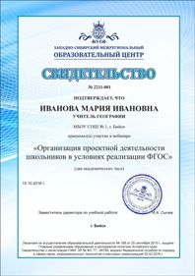
Свидетельство об участии в вебинаре
Вы можете получить свидетельство участника вебинара в электронном или печатном виде.
Для этого Вам необходимо оформить заявку на сайте http://sibou.ru в разделе "Вебинары".
Рассылка свидетельств осуществляется после получения оплаты на следующий рабочий день после вебинара.
Запись вебинара и материалы будут доступны также на следующий рабочий день после вебинара на сайте http://sibou.ru в разделе "Вебинары" - "Офлайн вебинары".

Slide 41
Курсы повышения квалификации
Западно-Сибирский межрегиональный образовательный центр предлагает около 200 курсов повышения квалификации по целому ряду направлений. Наиболее популярные из них:
Формирование и оценка функциональной грамотности обучающихся с учетом требований ФГОС
Организация образовательного процесса в условиях карантинных мероприятий и пандемии коронавируса
Реализация дистанционного обучения в образовательном процессе в условиях реализации ФГОС
Современные тенденции организации воспитательной работы в образовательных организациях
Первая помощь
Особенности работы педагога с обучающимися с ОВЗ и инвалидностью в условиях реализации ФГОС
Профилактика коронавируса, гриппа и других острых респираторных заболеваний в образовательных организациях
Форма обучения дистанционная – без отрыва от работы. Для групповых заявок действуют скидки. Записывайтесь уже сейчас на нашем сайте!

Slide 42
Программы профессиональной переподготовки
Западно-Сибирский межрегиональный образовательный центр предлагает программы профессиональной переподготовки. Наиболее популярные программы:
Менеджмент в образовательной организации.
Педагог (преподаватель) среднего профессионального образования.
Педагог дополнительного образования детей и взрослых.
Педагогика и методика начального образования.
Психолого-педагогическое образование.
Дошкольное образование: педагогика и психология.
Педагогическое образование: педагог-организатор.
Педагогическое образование: учитель физической культуры.
Методист образовательной организации.
Социальная педагогика.
Объем программ 288 (576) часов, продолжительность обучения 2 (3,5) месяца, по завершении обучения слушатели получают диплом о профессиональной переподготовке установленного образца. Форма обучения дистанционная – без отрыва от работы.

Slide 43
Непедагогические программы переподготовки
Западно-Сибирский образовательный центр предлагает для всех желающих пройти непедагогические программы профессиональной переподготовки:
Экономика и менеджмент в организации.
Экономика и управление на предприятии.
Социальная работа.
Юриспруденция.
Секретарь руководителя.
Кадровое делопроизводство.
Гостиничное дело.
Объем программ 288 (576) часов, продолжительность обучения 2 (3,5) месяца, по завершении обучения слушатели получают диплом о профессиональной переподготовке установленного образца. Форма обучения дистанционная – без отрыва от работы.

